Slide 1
Relatie IT-onderwijs – IT-beroepenveld
Notes:
De interactie tussen beroepsveld en curriculum
Het onderwijs en het werkveld hebben in de digitale wereld weinig met elkaar.
Het HBO-I heeft een uitstroomprofiel, ICT~office (tegenwoordig Nederland ICT/waar is het kringeltje gebleven?) heeft een instroom profiel, maar dit afstemmen doen ze niet. HBO- en WO-opleidingen moeten afstemmen met het werkveld, anders worden ze niet geaccrediteerd. Dat afstemmen is echter een rituele dans, met een aantal bevriende relaties. De grote werkgevers zitten er niet mee. Die halen hun jonge informatici wel elders vandaan. Dat doen ze al jaren zo.
Hier gaat mijn voordracht over.

Slide 2
Hans Frederik
Hogeschool van Amsterdam
ROC Leiden
NGI, platform voor ICT professionals
NIOC / CEPIS / EQANIE / Sectorraad ICT
Hobéon / accreditatie van opleidingen
Vrije Universiteit / Organisatie wetenschappen
Notes:
Ik kom uit het informatica/ict onderwijs, tegenwoordig ICT-onderwijs.
Eerst HvA, later ook nog in het MBO en daardoor steeds meer bestuurlijk actief in en via het NGI
Wat me toen al intrigeerde is de vraag: wanneer doe je het nu goed als beroepsopleiding?
Wat betreft je studenten was en is dat relatief helder: als ze een baan vinden waar ze tevreden mee zijn en waar ze de kennis die ze hebben opgedaan kunnen gebruiken.
Maar daarmee komt gelijk de volgende vraag: wanneer geef je de juiste kennis mee?
Dat zou je dan moeten vragen aan de bedrijven waar ze terecht komen. En eerlijk gezegd, daar begint mijn zoektocht.

Slide 3
En hoe weet u, wat er in het curriculum moet?
NIOC 2011:
wij analyseren jaarlijks de drie belangrijkste trendwatchers
wij bewaken dat het programma gebaseerd is op de onvergankelijke basiskennis
wij werken met een beroepenveldcommissie
wij analyseren wat onze begeleiders in het werkveld tegenkomen.
wij nemen ad hoc op wat er zoal langs komt en geen hype is.
Notes:
NIOC 2011
Hogeschool 1: wij analyseren jaarlijks de drie belangrijkste trend-watchers en nemen die onderwerpen over die alle drie als blijvende innovatie beschrijven.
Hogeschool 2: wij bewaken dat het programma gebaseerd is op de onvergankelijke basiskennis en nemen geen hypes op. Iedere jaar kiezen we waar de basiskennis mee moet worden uitgebreid of wat eruit weggelaten kan worden.
Hogeschool 3: wij werken met een beroepenveldcommissie, bestaande uit leidinggevenden bij bedrijven, waar onze studenten stage lopen of vaak terechtkomen na het afstuderen. Deze beroepenveldcommissie geeft jaarlijks aan wat er is veranderd.
Hogeschool 4: wij analyseren wat onze begeleiders in het werkveld tegenkomen.
Hogeschool 5: wij nemen ad hoc op wat er zoal langs komt en geen hype is.

Slide 4
En hoe werkt het In het buitenland?
Italy: Social partners are involved, but they are more interested in policy issues than in contents.
Hungary: We maintain Competence Centers with leading IT companies focusing on key technologies.
Spain: Not in a continuous and formal way, but in sync with curricula design, accreditation requests, etcetera.
Australia: University degrees need to be accredited by the IT teacher registration board.
Ireland: Most institutions here have some kind of occasional “advisory panel”.
Denmark: The university has to guarantees a dialogue between employer panel and university..
Notes:
Italy
The link between industry and education is not easy, and in Italy it's managed in a formal way, which is not very effective as far as I understand: the so-called social partners (trade unions and employers' federations) are involved, but they are more interested in policy issues than in contents. Paolo Schgör, AICA - Associazione Italiana per l'Informatica ed il Calcolo Automatico.
Hungary
What our faculty is doing in this respect is to establish and maintain so called Competence Centers with leading IT companies focusing on key technologies. Such CCc were set up e.g. with Cisco for networking, Nokia for mobile informatics, Oracle for databases etc. These centers operate as technology transfer mechanisms between industry and our faculty. Professor dr. Dezső Sima, Obuda University.
Spain
I guess that happens, at least in Spain, not in a continuous and formal way, but in a punctual form and in sync with special events, such as program curricula design, accreditation requests, audit controls, and the like. In certain, somehow exceptional cases, such as when deans or most faculty do come or are closely linked to the IT professions, then "professional alignment" becomes more ingrained and continuous than in the other more conventional and more common academic situations. Professor dr. Joan A. Pastor, Informatics, Telecommunication and Mutimedia Studies, Open University of Catalonia (UOC).
Australia
University degrees need to be accredited. This of course depends on what the degree is. In teaching we need to achieve accreditation with the relevant teacher registration board, in medicine it is the same and so on. I am currently on an advisory board for an educational technologies post graduate certificate course that one university in Melbourne is developing. That board consists of academics (from a couple of universities), teacher professional associations, teachers, government representatives and acknowledged leaders in the field. The decisions of the board are not binding but our input is certainly important to the course developers. This qualification is not a registration degree. Professor Nicholas Reynolds, University of Melbourne.
Ireland
Your description of the situation in the Netherlands sounds quite similar to the situation that arises here. I would say that most institutions here have some kind of occasional “advisory panel” (I have participated in three such, at Dundalk Institute of Technology, at Athlone Institute of Technology, and at Dublin City University). I have also sat on an evaluation panel for Chartered Engineering qualification status for NUI Galway on behalf of the Institute of Engineers in Ireland. The rigor with which the various colleges interact with Industry is nevertheless unclear. At Galway, they were very keen to hear what we had to say, as they wanted to retain the CEng qualification status. In Athlone, on the other hand, I got the impression that I was undertaking an exercise that the colleges processes required rather than wanted. Declan Brady, VP Professionalism and Skills at CEPIS and CTO at Fujitsu Ireland.
Denmark
Since 2007 it has been mandatory for universities to set up user panels with external representatives. Universities must include employer panels in the development of education and engage in dialogue with panels of education quality and relevance. The University appoints one or more user panels, composed of external members. The members shall collectively have experience with and insight into education and employment areas, which provide access to education. The university guarantees a dialogue between employer panel and university education quality and relevance to society and involving the employer panel at the development of new and existing programs and by developing new teaching and examination forms. Employer Panel may issue an opinion and make proposals to the university on all matters relating to education. Advisory Panel will give its opinion on any matter which the university sends to the employer panel. University Act § 13 a, Denmark / Tony Franke, CEO ECDL Denmark.

Slide 5
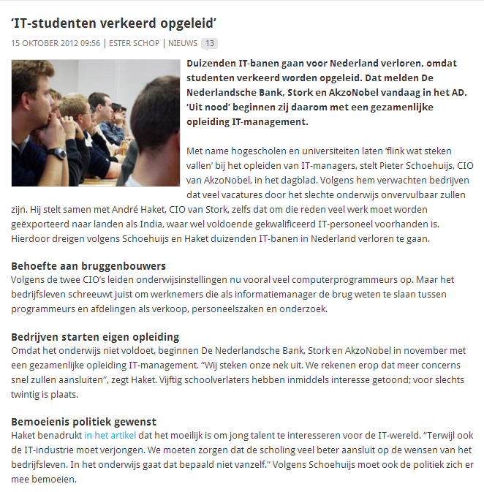
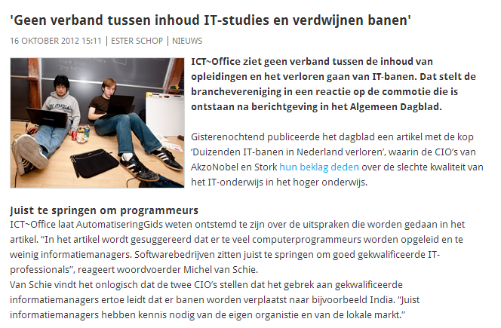
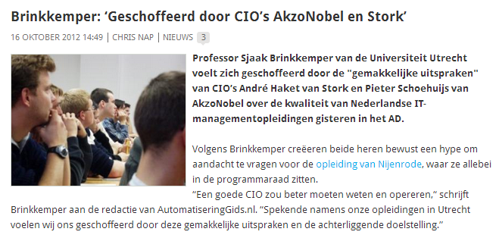
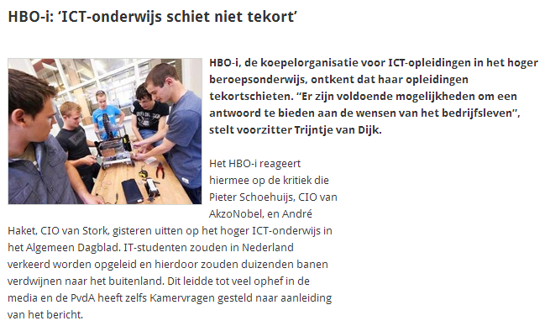
Notes:
Wat de publieke opinie zegt
Dit zijn zo een paar krantenkoppen van de laatste maanden. Koppen die we allemaal zien en wellicht overheen lezen

Slide 6
Onderzoeksvraag
Hoe werkt dat, die afstemming tussen IT-onderwijs en beroepenveld?
Wie doet wat en waarom?
Hoe komt een opleiding aan eindtermen?
Wanneer worden deze bijgesteld?
Waarom worden deze bijgesteld?
Is het beroepenveld betrokken bij het vaststellen van eindtermen?
Is het beroepenveld betrokken bij bijstelling?
Wanneer
Waarom?
Als er sprake is van afstemming, tussen wie vindt deze dan plaats?
En wat is de strekking van deze afstemming?
Notes:
Dan kom je tot dergelijke vragen, maar hoe vlieg je dat aan?

Slide 7
kwaliteitsborging
hbo-raad:
“Het hbo leidt op voor de arbeidsmarkt, en de accreditatie van opleidingen is mede afhankelijk van een goede afstemming met het beroepenveld.”
Notes:
En daar komt dan ook nog de hbo-raad:
“Het hbo leidt op voor de arbeidsmarkt, en de accreditatie van opleidingen is mede afhankelijk van een goede afstemming met het beroepenveld.” Aldus de hbo-raad in: “Kennis die werkt, beeld van het hbo anno 2012”. Deze publicatie was aanleiding om accreditatierapporten te bekijken naar hun relatie met het beroepenveld en de manier waarop beschreven wordt hoe informaticaopleidingen zorgen voor die “goede afstemming met het beroepenveld”.
Deze publicatie was aanleiding om accreditatierapporten te bekijken naar hun relatie met het beroepenveld en de manier waarop beschreven wordt hoe informaticaopleidingen zorgen voor die “goede afstemming met het beroepenveld”.

Slide 8
WET OP HET HOGER ONDERWIJS EN WETENSCHAPPELIJK ONDERZOEK (WHW)
Hogescholen zijn gericht op het verzorgen van hoger beroepsonderwijs:
1. Zij verrichten ontwerp- en ontwikkelactiviteiten of onderzoek gericht op de beroepspraktijk;
2. Zij verzorgen bachelor opleidingen en in voorkomende gevallen master opleidingen;
3. Zij dragen in elk geval kennis over ten behoeve van de maatschappij;
Zij dragen bij aan de ontwikkeling van beroepen waarop het onderwijs is gericht.
WHW artikel 1.3 sub 3
Notes:
Wat de wet zegt
Zij verrichten ontwerp- en ontwikkelactiviteiten of onderzoek gericht op de beroepspraktijk;
Zij dragen bij aan de ontwikkeling van beroepen waarop het onderwijs is gericht.

Slide 9
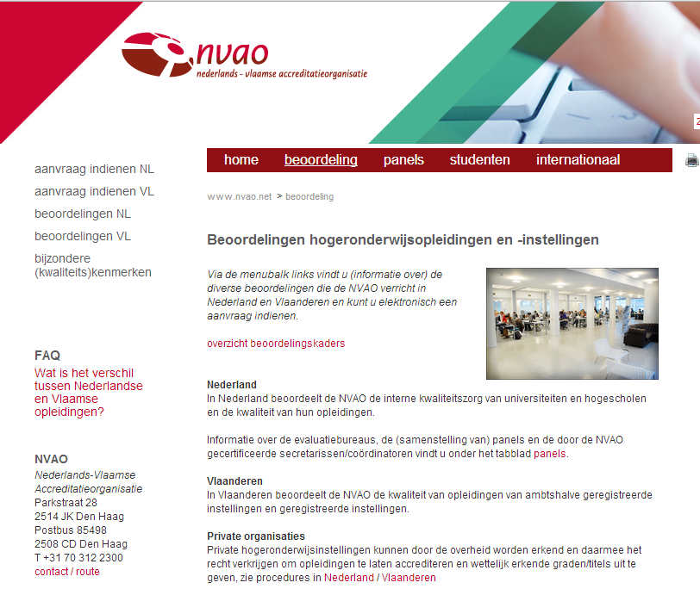
Accreditatie resultaten
Op 25 april 2012 waren er in Nederland 53 hbo-bachelor informaticaopleidingen geaccrediteerd.
Notes:
Afstemming in accreditatierapporten
Voor een eerste analyse zijn rapporten van alle hbo-bachelor informaticaopleidingen (NVAO, 2012) vergeleken. Het gaat hierbij om totaal 53 informaticaopleidingen die op 25 april 2012 geaccrediteerd waren. Dit zijn 21 Informatica, 18 bedrijfskundige informatica en 15 technische informatica opleidingen.
(en met in het achterhoofd het statement van de hbo-raad: “de accreditatie van opleidingen is mede afhankelijk van een goede afstemming met het beroepenveld”)

Slide 10
Benchmarking University Business Cooperation
Doel / missie van de instelling gericht op interactie
Samen onderzoek doen
Valorisatie / verkoop van kennis
Onderwijs & training
Bevordering ondernemerschap
Hulp bij problemen (technische bijstand)
Advisering (beroepenveldcommissie ed)
Curriculum vernieuwing
Mobiliteit van medewerkers en studenten
Notes:
Interactie opleidingen - beroepenveld
Ook hbo-opleidingen zijn continue op zoek naar ontwikkeling en versterking van de aanwezige kennis. Er is op dit gebied op een aantal plekken benchmarkonderzoek gedaan naar de interactie en samenwerking tussen instellingen voor hoger onderwijs en de industrie.
Institute of Technology and Regional Policy, Joanneum Research onderzoek gedaan naar de relatie tussen industrie en wetenschap. Het is een onderdeel van het initiatief: “Benchmarking the Competiveness of European Industry”. Hier is met name gekeken naar de invloed van randvoorwaarden (Benchmarking ISR, 2001). Met name wordt onderzocht welke invloed deze voorwaarden (stimulerende en remmende) spelen in de interactie tussen instellingen voor hoger onderwijs en publieke onderzoeksinstellingen enerzijds en bedrijven anderzijds.
Science-to-Business Marketing Research Centre van de Münster University of Applied Sciences in Duitsland (The State of European UBC, 2011). Dit onderzoek naar de samenwerking tussen instellingen voor hoger onderwijs en private organisaties in Europa is uitgevoerd in opdracht van het Directoraat Generaal Onderwijs en Cultuur van de Europese Commissie.
33 landen. 6280 academici en vertegenwoordigers van de instellingen voor hoger onderwijs bereikt, waardoor deze studie gerekend kan worden tot het grootste onderzoek naar samenwerking tussen instellingen en bedrijven in Europa.
Een ander benchmarkonderzoek is van de Southern Growth Policies Board, USA (2002), gericht op het effect van samenwerking tussen hoger onderwijs en bedrijven op de economische ontwikkelen van de regio, met als titel Innovation U.: New university roles in a knowledge economy. Dit onderzoek richt zich op het effect dat kennisuitwisseling van instellingen voor hoger onderwijs heeft op de economische ontwikkelingen van de regio.
Een derde benchmarkonderzoek is van de Organisatie voor Economische samenwerking en ontwikkeling, OECD (2002), heeft onderzoek gepubliceerd op het gebied van de samenwerking tussen industrie en wetenschap. Dit rapport analyseert de veranderende rol van relaties in de nationale innovatiesystemen.

Slide 11
Formele interacties
 | Totaal |  |  | Informatica |  |  | Bestuurlijke informatica |  |  | Technische informatica
 | n=53 |  |  | n=20 |  |  | n=18 |  |  | n=15
 | n | % |  | N | % |  | n | % |  | n | %
Adviesraad / beroepenveldcommissie | 48 | 91% |  | 18 | 90% |  | 16 | 89% |  | 13 | 87%
Betrokken bij curriculum vernieuwing | 50 | 94% |  | 18 | 90% |  | 16 | 89% |  | 15 | 100%
Betrokken bij evaluatie/kwaliteitszorg | 38 | 72% |  | 14 | 70% |  | 12 | 67% |  | 12 | 80%
Gastcolleges en kenniscirculatie | 39 | 74% |  | 16 | 80% |  | 12 | 67% |  | 12 | 80%
Gemiddeld |  | 83% |  |  | 83% |  |  | 78% |  |  | 87%
Notes:
De invulling kent een formeel aspect, dat wil zeggen dat voldaan wordt aan de verwachtingen uit het accreditatiekader. Daarnaast zijn er vormen van interactie die duidelijk een meer vrijwillig karakter hebben.
Uit dit onderzoek blijkt dat vrijwel alle opleidingen voldoen aan de formele het overgrote deel van de
Bij 91% van de opleidingen is sprake van een beroepenveld- commissie, raad van advies, deskundigencollege of een andere vorm waar met betrokkenen uit het werkveld gesproken wordt van een aantal zaken die betrekking hebben op de ontwikkelingen in het beroep of binnen de opleiding.
Bij 94% sprake van interactie over het curriculum. Interactie met het veld in het kader van de kwaliteitszorg en kenniscirculatie (met name gastcolleges) zijn eveneens standaardinteracties bij de opleidingen.

Slide 12
Vrijwillige interacties
 | Totaal |  |  | Informatica |  |  | Bestuurlijke informatica |  |  | Technische informatica
 | n=53 |  |  | n=20 |  |  | n=18 |  |  | n=15
 | n | % |  | N | % |  | n | % |  | n | %
Doel / missie gericht op interactie | 12 | 23% |  | 5 | 25% |  | 2 | 11% |  | 5 | 33%
Onderzoek & ontwikkeling in opdracht | 10 | 19% |  | 4 | 20% |  | 4 | 22% |  | 2 | 13%
Valorisatie / verkoop van kennis | 5 | 9% |  | 3 | 15% |  | 1 | 6% |  | 2 | 13%
Onderwijs & training | 5 | 9% |  | 3 | 15% |  | 1 | 6% |  | 1 | 7%
Bevordering ondernemerschap | 5 | 9% |  | 3 | 15% |  | 1 | 6% |  | 1 | 7%
Notes:
Opvallend is wel dat zaken die niet vereist zijn,
zoals de samenwerking verwoorden in hun missie (22%),
gezamenlijk onderzoek doen (19%),
hulp bij het oplossen van problemen (9%),
training geven aan werknemers (9%),
het stimuleren van ondernemerschap (9%)
en dergelijke maar incidenteel wordt vermeld.
Het statement dat in het hbo de accreditatie mede afhankelijk van een goede afstemming met het beroepenveld berust blijkbaar de in tabel 1 opgesomde formele interacties. Maar wat is dan de waarde van de uitspraak van de hbo-raad, dat de accreditatie van opleidingen mede afhankelijk is van een goede afstemming?

Slide 13
Ewart Keep Education and industry: taking two steps back and reflecting
Er is geen eenvoudige, algemeen aanvaarde opvatting over wat onderwijs moeten trachten te bereiken, welke vaardigheden en waarden zij moet bijbrengen, en dus wat een ideale curriculum is en het evenwicht tussen de verschillende vakken of leergebieden zou kunnen zijn (Pring et al.. 2009).
Werkgevers zijn geen homogene groep, dus het reageren op behoeften van individuele werkgevers heeft ook risico’s
Notes:
Er zijn een aantal structurele kenmerken die ten grondslag liggen aan de debatten over de industrie / onderwijs relatie en die moeten worden begrepen voordat beleid en de uitwerking kan worden begrepen.
Bijvoorbeeld op de verplichting op opvoeders om te voldoen aan concurrerende, soms onverenigbaar eisen. In het mbo herkenbaar als vakkennis versus taal & rekenen.
Er is geen enkele, eenvoudige, algemeen aanvaarde opvatting over wat onderwijs moeten trachten te bereiken, welke vaardigheden en waarden zij moet bijbrengen, en dus wat een ideale curriculum is en het evenwicht tussen de verschillende vakken of leergebieden zou kunnen zijn (Pring et al.. 2009).
De resulterende kans op conflicten is bijzonder intens als het onderwijs reageert op werkgevers, omdat zij geen homogene belangengroep zijn.
Inderdaad, om te praten over de behoeften van de werkgevers 'is van beperkte waarde en soms actief misleidend, omdat individuele werkgevers hebben zeer gevarieerd en concurrerende behoeften.

Slide 14
Karl E. Weick Educational Organizations as Loosely Coupled
Sense making
Loosely Coupled Systems
Organisatie kennen geen dichte, strakke bindingen, maar hebben elementen die vaak losjes met elkaar verbonden zijn. Onderwijsorganisaties zijn daar een voorbeeld van
Zie ook
Glassman, R. B., 1973 "Persistence and loose coupling in living systems." Behavioral Science, 18: 83-98.
Notes:
In de organisatiekunde werd sense making gebruikt om de aandacht te richten op framing.
Het proces van het creëren van gedeeld bewustzijn en verstand uit verschillende individuen 'perspectieven en verschillende interesses.
Het werk van Weick in het bijzonder is omgegaan met sense making op organisatieniveau, die inzicht geven in de factoren die het oppervlak als organisaties adres ofwel onzekere of ambigue situaties.
In tegenstelling tot het gangbare beeld dat elementen in organisaties zijn gekoppeld door dichte, strakke bindingen, wordt voorgesteld elementen vaak met elkaar verbonden zijn en vaak losjes.
Zo wordt geargumenteerd dat het concept van losse koppeling een verrassend aantal verschillende observaties over organisaties omvat, suggereert nieuwe functies, creëert hardnekkige problemen voor methodologen, en genereert intrigerende vragen voor wetenschappers.
Glassman (1973) deelt de mate van koppeling tussen twee systemen op basis van de activiteit van de variabelen die de twee systemen delen.
Voor zover twee systemen ofwel enkele variabelen gemeen of deel zwak variabelen, zijn onafhankelijk van elkaar.
Toegepast op de onderwijssituatie, indien de directeur-manager-roosteraar wordt gezien als een systeem en de docent-klas-leerling-ouder als een ander systeem, En we vinden weinig gemeenschappelijke variabelen, dan kan de directeur worden beschouwd als losjes gekoppeld aan de docent.
Het invoeren van de wettelijke taken en bescherming van de examencommissies kan worden gezien als een versterking van deze loosely coupling!

Slide 15
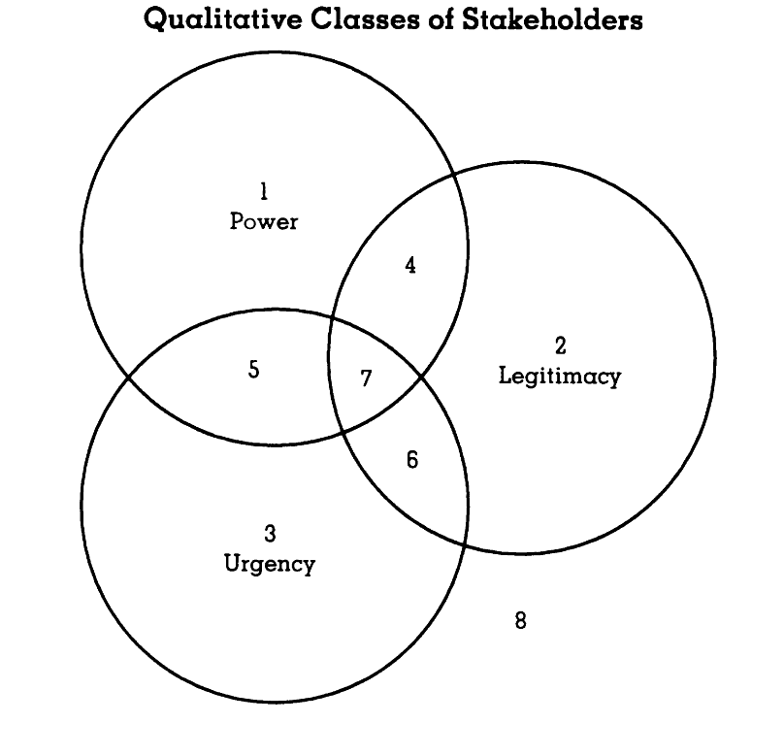
Mitchell, Agle and Wood Defining the Principle of Who and What Really Counts
Notes:
Stakeholdertheorie begint met de veronderstelling dat de stake waarden zijn die noodzakelijk en expliciet een onderdeel zijn van het zakendoen.
Waarom komt een manager wel in actie bij de ene stakeholder en waarom niet bij de andere?
Mitchell, Agle and Wood laten zien dat wanneer een stakeholder zowel macht als noodzaak en legitimiteit heeft, de manager in actie komt.
Voorbeelden zijn:
aandeelhouder die macht heeft en legitimiteit (zijn aandeelhouderschap), maar geen urgentie. Hier valt alles onder dat geen direct financieel resultaat laat zien, bijvoorbeeld toezeggingen over MVO.
Omwonende bij een bedrijf die last heeft van de vrachtwagenverkeer: wel legitimiteit en urgentie, maar geen macht.
enzovoort

Slide 16
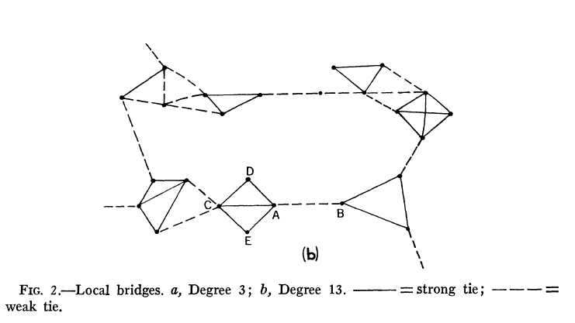
Mark S. Granovetter The Strength of Weak Ties
Notes:
De meeste netwerkmodellen gaan, impliciet, met sterke banden, dus beperken hun toepasbaarheid op kleine, duidelijk omschreven groepen.
Nadruk op zwakke banden leent zich voor de bespreking van de relaties tussen groepen en de analyse van de segmenten van de sociale structuur is niet gemakkelijk te definiëren in termen van primaire groepen.

Slide 17
Genoeg theorie

Slide 18
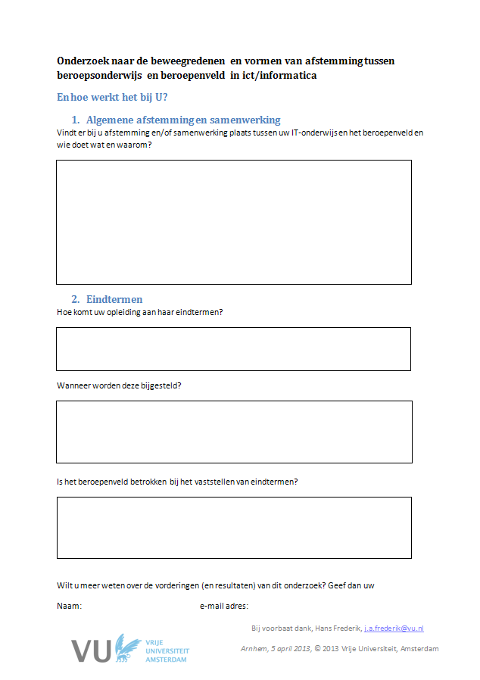
Maar de vraag blijft:
Notes:
Dan kom je tot dergelijke vragen, maar hoe vlieg je dat aan?

Slide 19
Hans Frederik
j.a.frederik@vu.nl
0653 872 172

